Slide 1
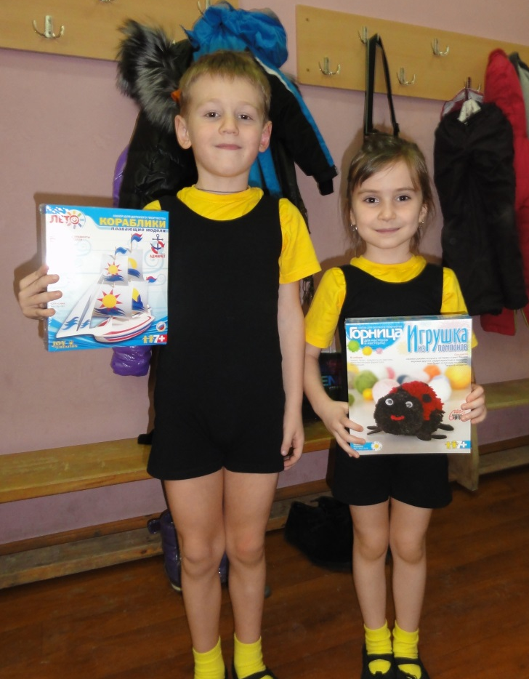
Я на соревнованиях по гимнастике

